Slide 1
« Готовимся к ОГЭ: арифметическая и геометрическая прогрессии»
«Мало иметь хороший ум,
главное-хорошо его применять»
Рене Декарт
Н. А. Гордеева, учитель математики МОУ «Гимназия №1 им. В. Я. Шишкова»

Slide 2
Цель:
обобщение и систематизация теоретических знаний по теме «Арифметическая и геометрическая прогрессии» для подготовки к ОГЭ (задание №14);
формирование математической грамотности.

Slide 3
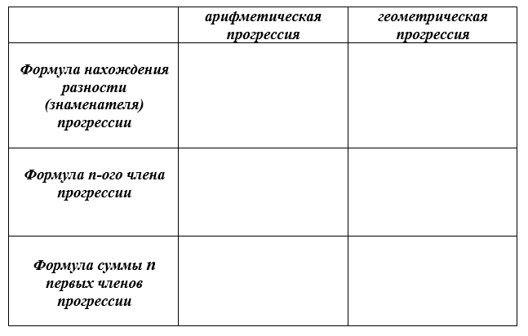
Актуализация опорных знаний
$$q=\frac{b_{n+1}}{b_{n}}$$
$${d=a}_{n+1}−a_{n}$$
$a_{n}=a_{1}+d(n−1)$
$$b_{n}=b_{1}∙q^{n−1}$$
$$S_{n}=\frac{a_{1}+a_{n}}{2} ∙n$$
$$S_{n}=\frac{\left.b_{1}(1−q^{n}\right)}{1−q}$$
$$S_{n}=\frac{\left.2a_{1}+d(n−1\right)}{2} ∙n$$

Slide 4
Задание №1
Определите данная последовательность является арифметической или геометрической прогрессией, найдите разность или знаменатель прогрессии
2; 5; 8; 11; 14; 17; …
3; -9; 27; -81;243; …
1; 6; 11; 20; 25; …

Slide 5
Задание №2
Вычислите:
а₆, если а₁=5 d=3
b_{5,} если b₁=6 q=-2
а₁, если а₄=11 d=2

Slide 6
Пирамида Блума
сопоставляем ответ
с вопросом задачи
проводим необходимые
вычисления
выбираем необходимые формулы
переводим текст задачи на математический язык,
определяем данные члены
прогрессии
определяем вид прогрессии
внимательно читаем задачу,
определяем практическую
область применения

Slide 7
Бригада маляров красит забор длиной 240 метров, ежедневно увеличивая норму покраски на одно и то же число метров. Известно, что за первый и последний день в сумме бригада покрасила 60 метров забора. Определите, сколько дней бригада маляров красила весь забор.
Разбор задачи
ответ
Бригада маляров красит забор длиной 240 метров, ежедневно увеличивая норму покраски на одно и то же число метров. Известно, что за первый и последний день в сумме бригада покрасила 60 метров забора. Определите, сколько дней бригада маляров красила весь забор.
вычисляем
Формула
Данные задачи, что надо найти
Арифметическая прогрессия
Читаем

Slide 8
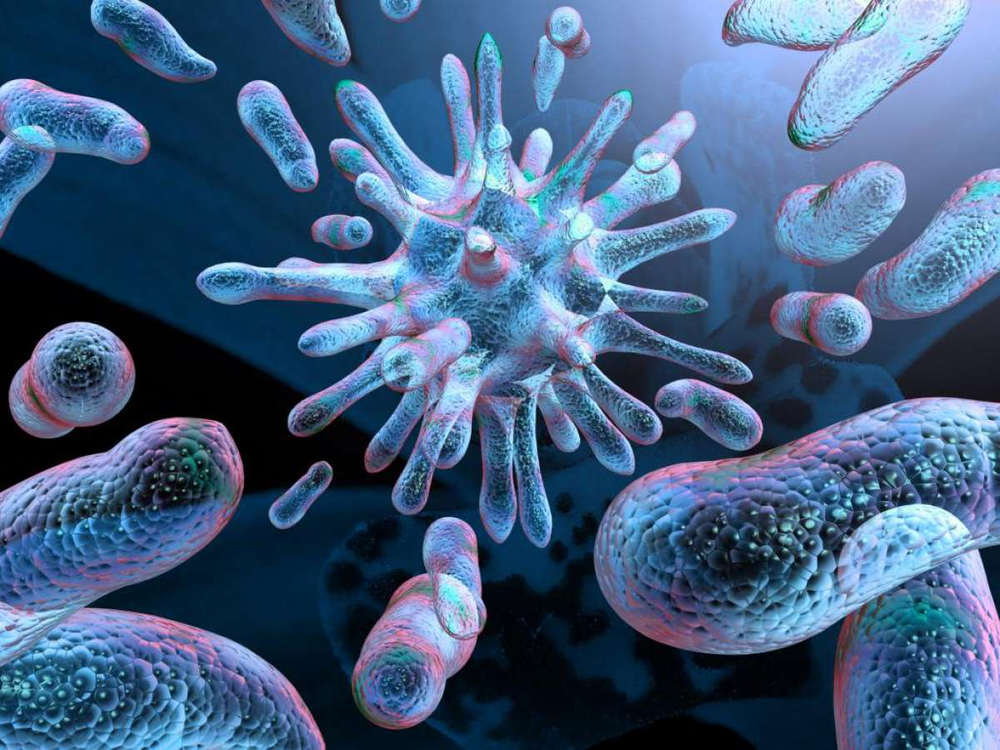
Задачи для самостоятельной работы
Бактерия, попав в живой организм, к концу 20-й минуты делится на две бактерии, каждая из них к концу следующих 20 минут делится опять на две и т. д. Сколько бактерий окажется в организме через 4 часа, если по истечении четвертого часа в организм из окружающей среды попала еще одна бактерия?

Slide 9
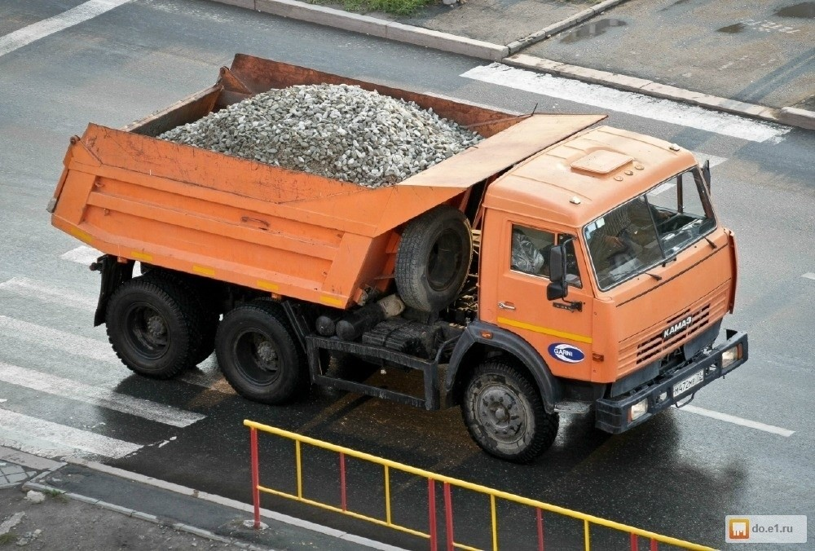
Задачи для самостоятельной работы
Грузовик перевозит партию щебня массой 210 тонн, ежедневно увеличивая норму перевозки на одно и то же число тонн. Известно, что за первый день было перевезено 2 тонны щебня.
Определите, сколько тонн щебня было перевезено за девятый день, если вся работа была выполнена за 14 дней.

Slide 10
Задачи для самостоятельной работы
Бизнесмен Бубликов получил в 2000 году прибыль в размере 5000 рублей. Каждый следующий год его прибыль увеличивалась
на 300% по сравнению с предыдущим годом. Сколько рублей заработал Бубликов за 2003 год?

Slide 11
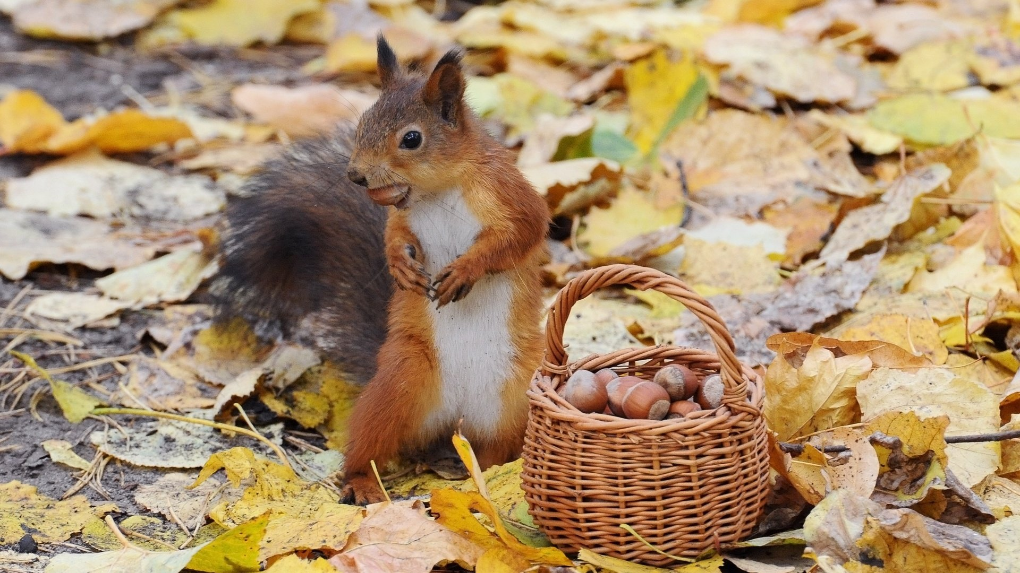
Задачи для самостоятельной работы
В лесу живут белки, каждая из которых, придя на опушку, съедает 10 орехов. В первый день на опушку пришли 6 белок. В каждый следующий на опушку приходило на две белки больше. Сколько орехов съели белки за 30 дней?

Slide 12
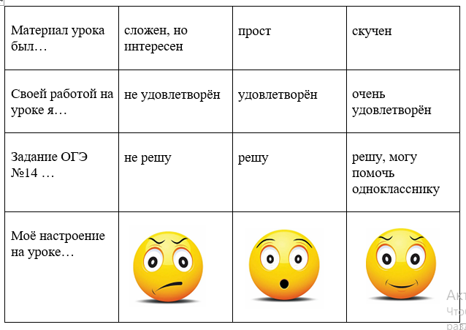
РЕФЛЕКСИЯ

Slide 13
Домашнее задание
Сборник ОГЭ задание № 14 (вариант ). Одну задачу я попрошу вас решить способом, разобранным на уроке, а остальные любым для вас удобным.

Slide 14
МОЛОДЦЫ!
Спасибо за урок

